Slide 1
Детская школа искусств
Муниципальное автономное образовательное учреждение дополнительного образования
г. Заречный Пензенская область

Slide 2
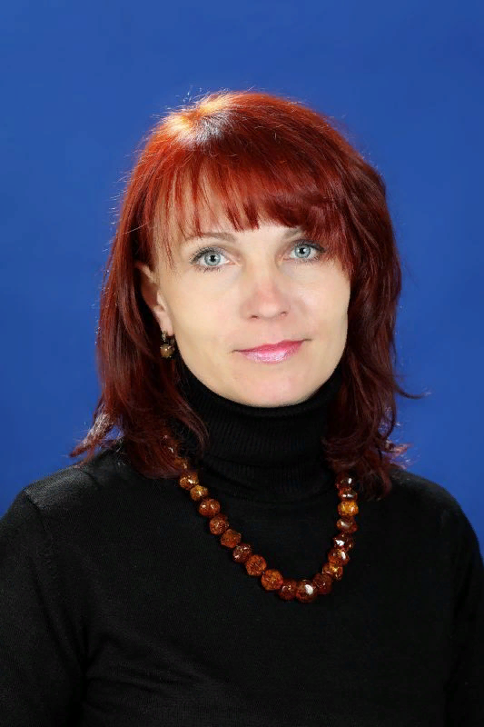
Лидер
Щербакова Светлана Валерьевна
директор с 2016 г.
Самарский государственный педагогический университет
Высшая квалификационная категория
Организатор команды, аккумулятор идей,
требовательность в исполнении

Slide 3
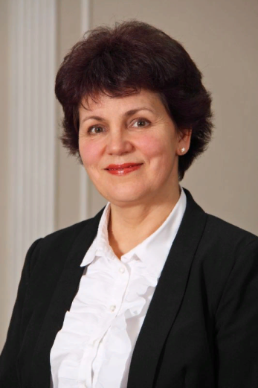
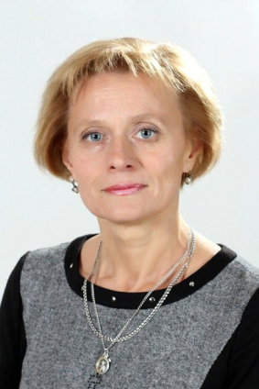
Команда
Сизова Лариса Львовна
Заместитель директора по учебно-методической работе
Куйбышевский государственный институт культуры
Огромный опыт, профессионализм, коммуникабельность
Карамышева Ольга Ивановна
Заместитель директора по инновационно-просветительской деятельности
Пензенский государственный педагогический институт им. В.Г. Белинского
Высшая квалификационная категория
Инициативность, исполнительность, чёткое оформление документов

Slide 4
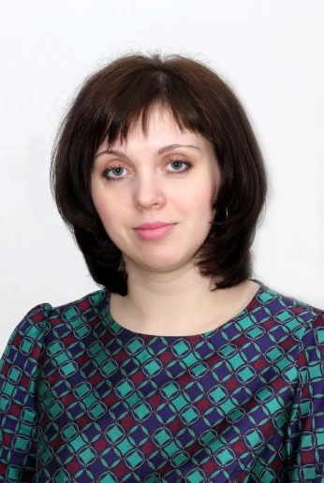
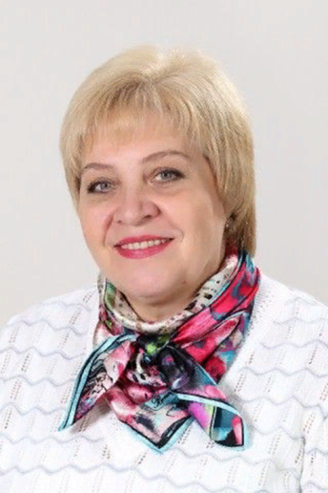
Ревина Юлия Валерьевна
Главный бухгалтер
Высшее экономическое образование
Точность
педантизм
Трефилова Елена Геннадьевна
педагог-организатор
Челябинское музыкальное училище
Коммуникабельность, творчество, умение организовать

Slide 5
Скачкова Елена Александровна
художник
творчество
нестандартность
аккуратность

Slide 6
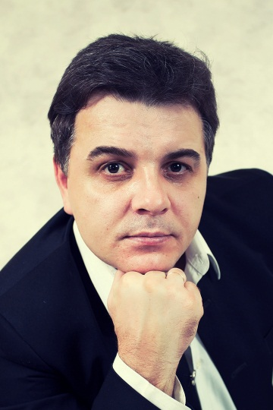
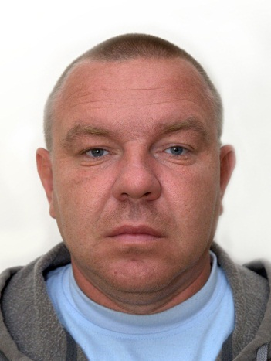
Звуко и свето операторы
Понеделко Олег
Александрович
- высокий профессионализм
- творческий подход
- исполнительность и трудолюбие
Батаев Сергей
Викторович

Slide 7
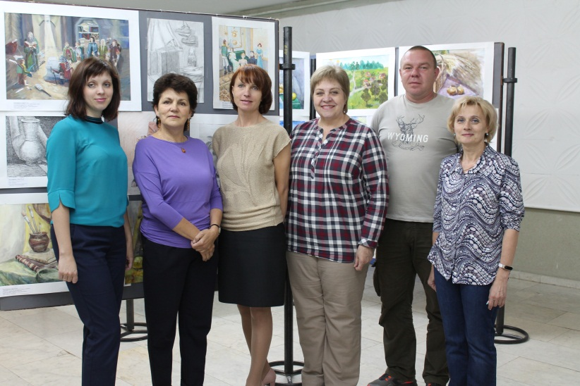
Филармония «Живое искусство»
Филармония реализуется каждый учебный год
Увеличивается количество мероприятий
Увеличивается возрастной ценз и количество зрителей
Качество мероприятий постоянно совершенствуется
Сотрудничество с предприятиями и учреждениями города постоянно расширяется

Slide 8
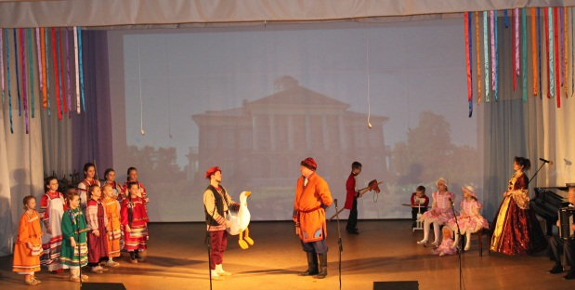
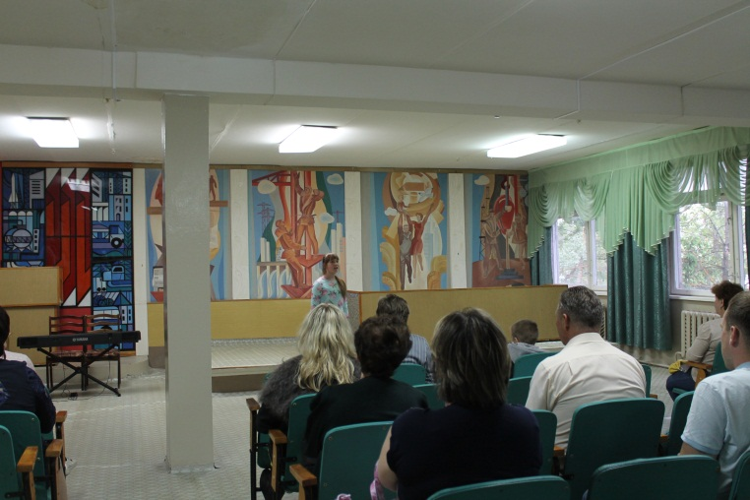
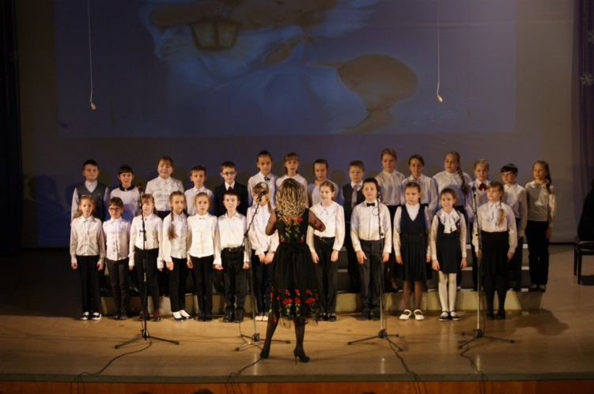
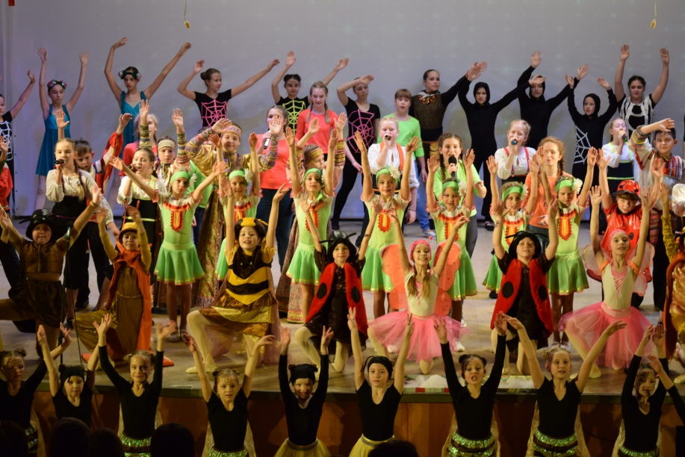
Спектакль «Как мужик гуся делил»
Выездной концерт в Автотрансе
Филармония для д/с вокально-хорового отделения
Музыкальный спектакль «Муха Цокотуха на новый лад»

Slide 9
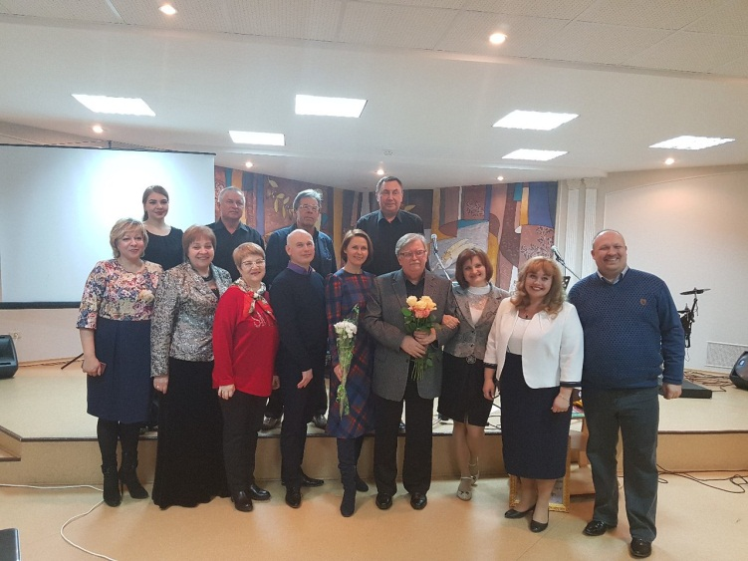
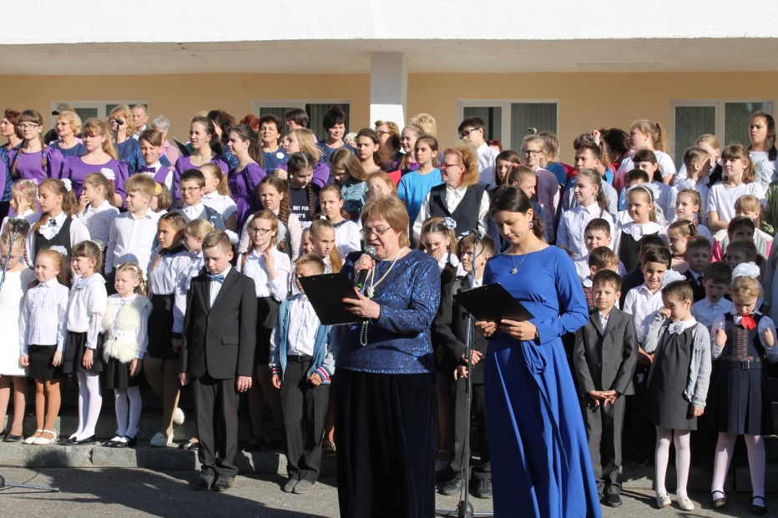
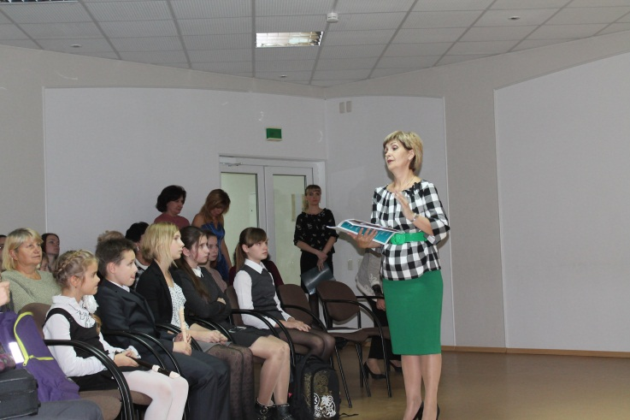
Творческая встреча с первым выпускником Г. Беляевым
Концерт к Дню славянской письменности
Литературно-музыкальная композиция М.И. Глинка

